Slide 1
大力出奇機
Java程式設計
期末專案提案報告

Slide 2
程式名稱
組別 | 第1組
撰寫日期 | 2020/04/28
發展者 | 00757051 黃爾群 00757030 趙昱婷 00757033 劉凌瑄

Slide 3
版次 | 變更項目 | 更改日期
V0.1 | 初版、大綱 | 2020/04/28
V0.2 | 架構及內容 | 2020/05/04
V0.3 | 細節完善、review | 2020/05/05

Slide 4
開發動機
為什麼要作這個

Slide 5

新學期想裝一台電腦來用
，聽說自己裝比較划算～
i3-7100? i5-8400? i5-8500??
i5-9400?? i5-9400f?? i7-9700k?? i9-9900k??
i9-9900kf???
R3-2400g? R5-1600? R5-2600X? R5-3600X???
光CPU就這麼多種，每個CPU
要搭配的主機板還不一樣，太難了吧

Slide 6
事實上 不只CPU跟主機板
就連機殼能不能裝進你的顯示卡都是有學問的
CPU腳位 | 記憶體代數 | 主機板腳位 | 主機板 記憶體相容性 | 主機板 記憶體槽數
主機板 PCIE槽數 | 主機板 m.2接口數 | 主機板 m.2協議 | 主機板 SATA接口數 | 主機板大小
機殼大小 | 顯示卡長度 | CPU 散熱器高度 | 硬碟數量 | CPU 是否有內顯
主機板是否有顯示輸出 | 顯示輸出 支不支援螢幕的接口 | 機殼 是否有提供 光碟機的洞 | ....

Slide 7
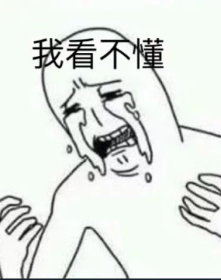


Slide 8
因此，我們需要一個工具...
簡單易用
會自己抓最新資料
確保相容性

Slide 9
程式功能
所以說，這個到底能幹嘛

Slide 10
簡介與特色
透過定期抓取網路資料，實現更新硬體資料
運用資料庫系統，儲存硬體資料，加快程式速度（不必每次都重抓
GUI設計，增進使用者體驗
透過事先設定的邏輯及DB中的資料檢查各硬體相容性

Slide 11
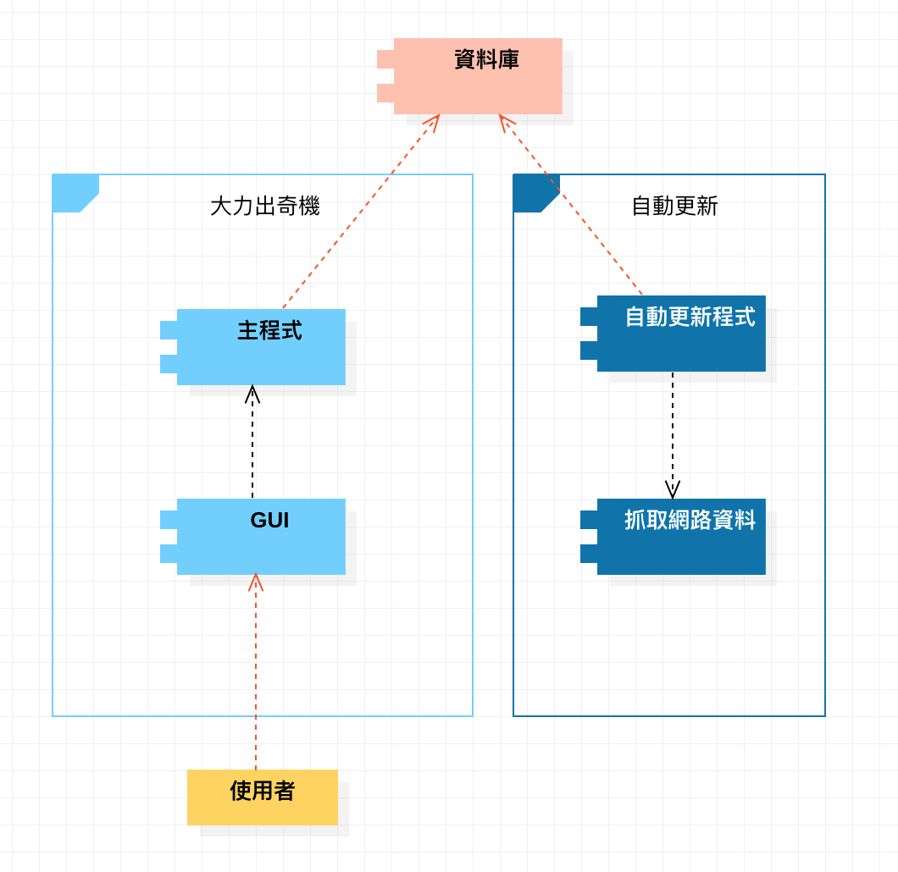
架構

Slide 12
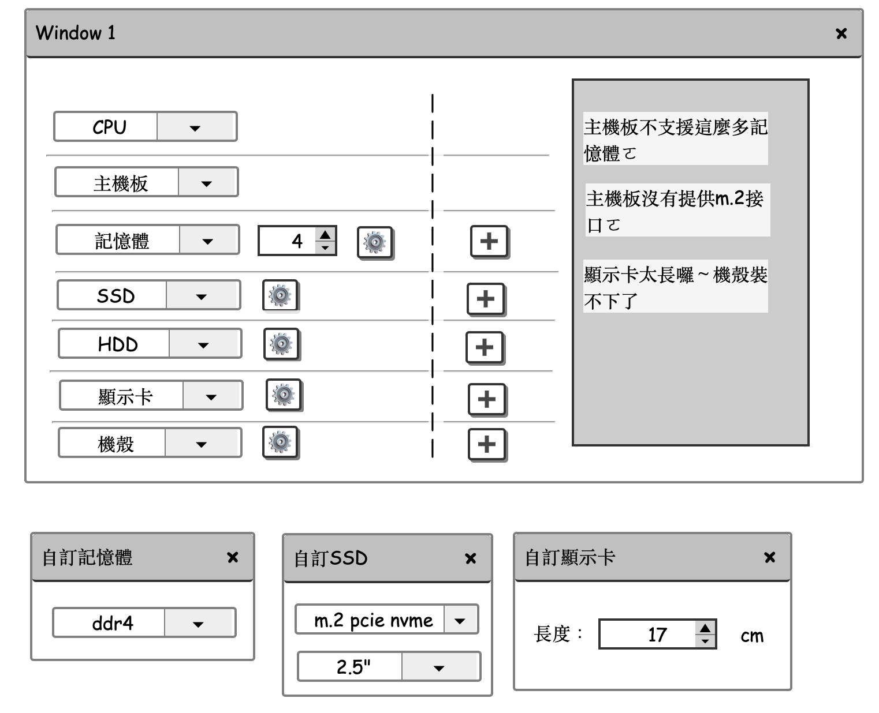
主程式Wireframe

Slide 13
預計分工表
主程式邏輯、資料庫建置 | 使用者介面設計、實作 | 自動更新程式
黃爾群 | 趙昱婷 | 劉凌瑄

Slide 14
~THE END~

